Slide 1

主内劳苦
绝非徒然
哥林多前书
15:58
林肯路教会国语堂 事工节 2018·8·26

Slide 2

所以，我亲爱的弟兄们，你们务要坚固，不可摇动，常常竭力多做主工；因为知道，你们的劳苦在主里面不是徒然的。
哥林多前书15:58

Slide 3
引 言
‘事工节’
总结15章关于耶稣复活给我们带来的激励：
你们务要坚固不可摇动
常常竭力多做主工
劳苦在主立面不是徒然
务要坚固不可摇动
常常竭力多做主工
主内劳苦绝非徒然

Slide 4
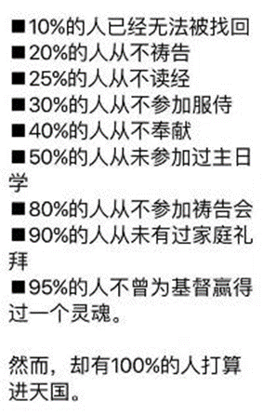
1. 务要坚固不可摇动
哥林多教会：
服事信心不足
服事意志动摇
教会一般情况：
我们教会如何？

Slide 5
1. 务要坚固不可摇动
软弱动摇常表现在
忽冷忽热
听不得负面评价
耐不住寂寞

Slide 6
1. 务要坚固不可摇动
软弱动摇常见原因
自我中心
只要存心谦卑，各人看别人比自己强。 腓立比书2:3
目光短浅
惟有忍耐到底的，必然得救。 马太福音24:13

Slide 7
2. 常常竭力多做主工
常常 = 总是Always
即兴的 · 偶尔的：
把神的国和神的义放在首位
你们要先求他的国和他的义，这些东西都要加给你们了。 马太福音6:33
忙、
盲、
亡
茫、

Slide 8
2. 常常竭力多做主工
竭力 = 在主工上连结
应付、差不多即可：别走火入魔
神看重忠心良善的仆人
所求於管家的，是要他有忠心。 4:2

Slide 9
2. 常常竭力多做主工
多做 主工
所做有限、很少：兴趣不在这里
明白为主做工的意义
得着为主做工的力量
神能照著运行在我们心里的大力充充足足的成就一切，超过我们所求所想的。 以弗所书3:20

Slide 10
2. 常常竭力多做主工
照着神赐给的去服事
并非多多益善，要知道在做什么
属灵生命状态决定服事力量
因为人若有愿做的心，必蒙悦纳，乃是照他所有的，并不是照他所无的。 哥林多后书8:12
为常常竭力做主工的你感谢神！

Slide 11
3. 主内劳苦绝非徒然
因为知道，你们的劳苦在主里面不是徒然的。 58
为主做工有劳苦
服事神会有代价
保罗的劳苦
宣教士的代价
我们的代价

Slide 12
3.主内劳苦绝非徒然
因为知道，你们的劳苦在主里面不是徒然的。 58
为主做工有意义
我们的劳苦是在主里面
我们的力量是在主里面
我们的盼望是在主里面
如果我们和他一同受苦，也必和他一同得荣耀。 罗马书8:17

Slide 13
小 结
因为我们事奉的是一位复活主，所以我们的力量来自他；
因为我们事奉的是再来的主，所以我们的盼望在于他；
因为我们为主所做的一切都不是徒然，而是有永恒意义的
所以我们才能信心坚固，永不摇动；尽心竭力，多做主工！

